Slide 1
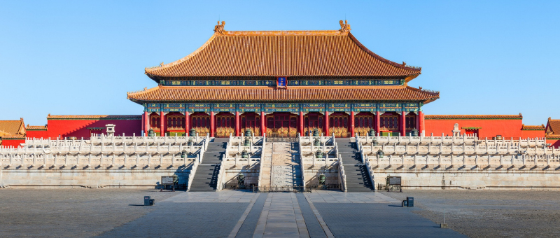
第一站：一座六百多岁的宫城
跟我一起逛故宫
四年级小导游 · 发现古人的智慧，学做文化小守护者
Notes:
大家好！今天我想当一回小导游，带大家逛一逛北京的故宫。故宫已经六百多岁了，里面有雄伟的宫殿、有趣的屋顶小兽，还有许多珍贵的文物。接下来，请大家带着一个问题出发：这么古老的地方，为什么值得我们珍惜？
图片：https://img.dpm.org.cn/Uploads/Picture/2019/12/31/s5e0a95c8c2815.jpg
来源：https://www.dpm.org.cn/explore/building/236465.html

Slide 2
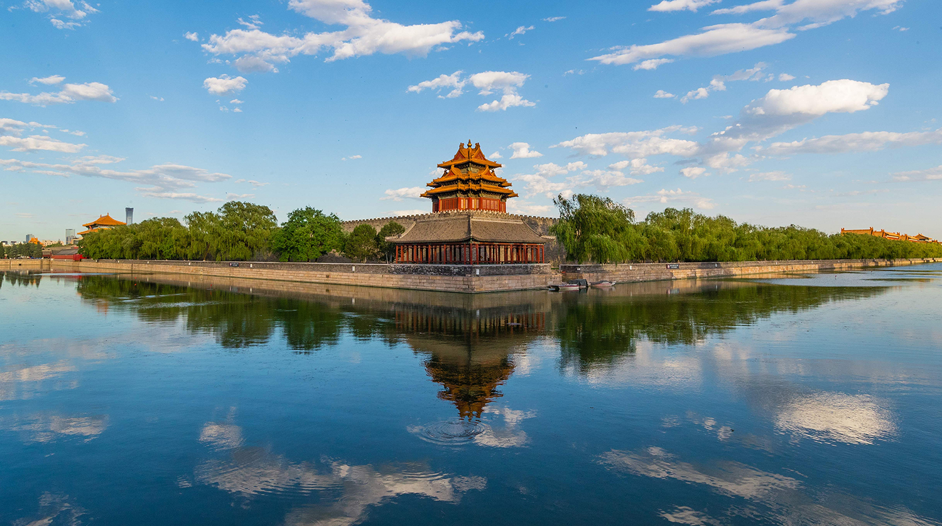
跟着课本去旅行 / 北京·故宫
故宫到底有多大？
先看一看：红墙围起的，是怎样一座“大院子”？
故宫在北京。
南北长961米，
接近1千米！
城墙四角各有一座角楼。
这么大的工程，离不开工匠们的认真合作。
图片与知识来源：故宫博物院官网 | 详细出处见备注
02
Notes:
故宫在北京市中心，也叫紫禁城。它南北长961米，接近1千米。如果沿着故宫从南向北走，就像走过一条长长的街。大家看照片，这就是角楼，城墙四角各有一座。建成这样一座大宫城，需要许多工匠一起努力。我们做小组作业时，也要学会分工合作。
图片来源：https://img.dpm.org.cn/Uploads/Picture/2020/04/20/s5e9d3ef250ba9.jpg
知识参考：https://www.dpm.org.cn/explore/buildings.html
实景照片／文物局部图。

Slide 3
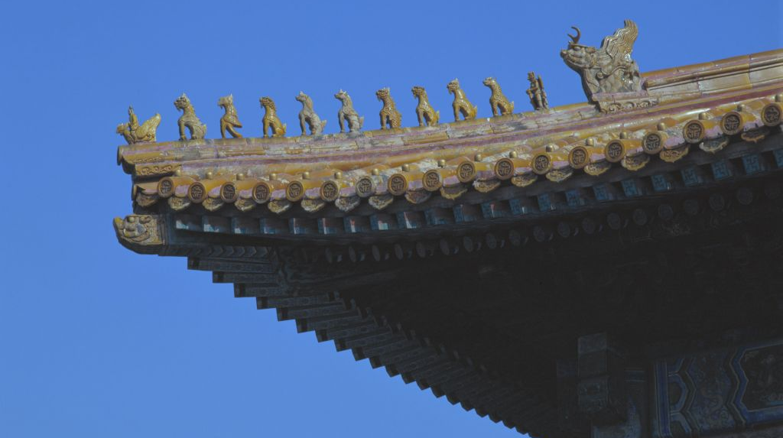
跟着课本去旅行 / 北京·故宫
屋顶上，谁在排队？
数一数：仙人后面，跟着几只小兽？
这是太和殿的屋顶。
最前面是骑凤仙人，
后面有10只小兽。
它们还帮助固定屋脊。
小小的细节，也藏着古人的智慧。
图片与知识来源：故宫博物院官网 | 详细出处见备注
03
Notes:
这一站，我们来找太和殿屋顶上的小兽。大家数一数，骑凤仙人后面有几只？答案是十只，其中有龙、凤、狮子等。它们不仅好看，还能帮助固定屋脊。太和殿主要用于举行重大典礼，并不是皇帝每天办公的地方。连高高的屋顶都做得这样用心，真值得我们仔细观察。
图片来源：https://img.dpm.org.cn/Uploads/Picture/dc/1612[1024].jpg
知识参考：https://www.dpm.org.cn/explore/building/236465.html
实景照片／文物局部图。

Slide 4
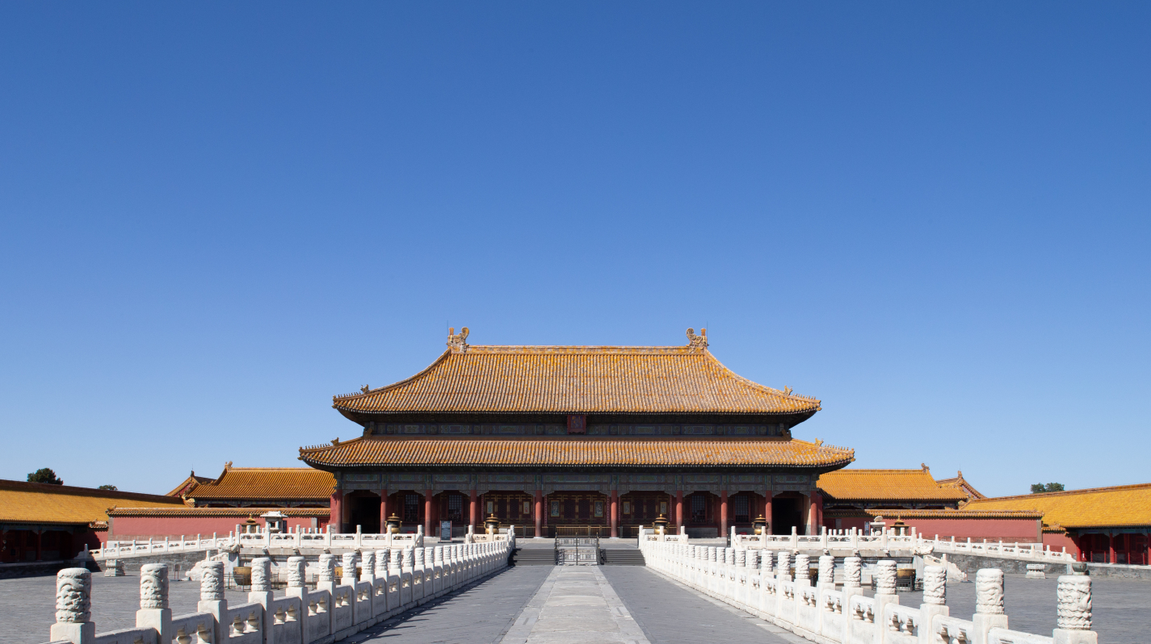
跟着课本去旅行 / 北京·故宫
走进皇宫的生活区
看一看：这座宫殿的名字，你认识吗？
乾清宫、交泰殿、坤宁宫，
合称“后三宫”。
乾清宫曾是皇帝的寝宫，
后来用途也有变化。
多问一句“为什么”，历史就会更有趣。
图片与知识来源：故宫博物院官网 | 详细出处见备注
04
Notes:
再往里走，就来到后三宫：乾清宫、交泰殿和坤宁宫。照片里的是乾清宫，它曾经是皇帝的寝宫，也就是居住休息的地方。不过，皇宫里房子的用途也会变。清朝雍正皇帝以后，皇帝主要住在养心殿。所以，了解历史不能只靠电视剧，还要多读、多看、多问。
图片来源：https://img.dpm.org.cn/Uploads/Picture/2020/04/17/s5e997affc5961.jpg
知识参考：https://www.dpm.org.cn/explore/building/236472.html
实景照片／文物局部图。

Slide 5
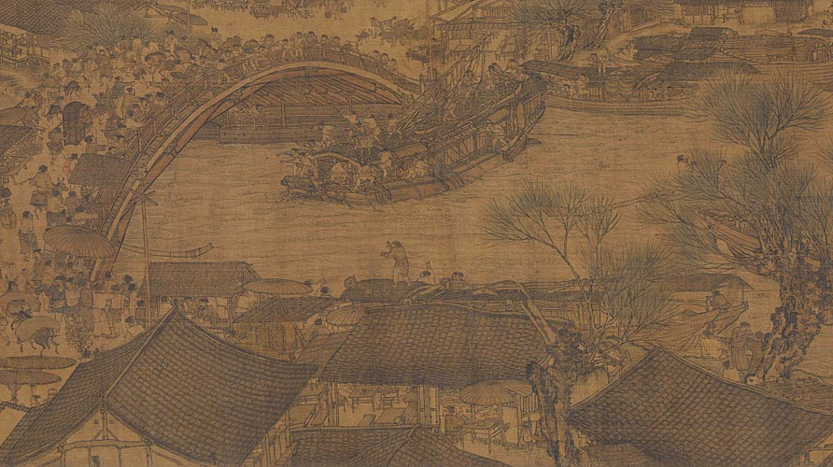
跟着课本去旅行 / 北京·故宫
一幅画，讲出古人的生活
找一找：桥、船、行人，你发现了什么？
《清明上河图》里，
藏着热闹的古代街市。
1933年，故宫文物南迁，
守护者护送它们躲避战火。
每一件传下来的宝贝，都值得珍惜。
图片与知识来源：故宫博物院官网 | 详细出处见备注
05
Notes:
这幅画叫《清明上河图》，作者是北宋画家张择端。看这一小段，桥上有人，河里有船，就像古代的生活照片。文物能够留到今天，也离不开守护者。1933年，为了躲避战火，故宫的一批批文物被装箱南迁。工作人员一路照看，保护的不只是物品，还有我们的历史。讲到这里，我们可以想一想：如果没有他们，我们还能看到这么多宝贝吗？
图片来源：https://img.dpm.org.cn/Uploads/Picture/2017/05/12/s591529137db2e.jpg
知识参考：https://www.dpm.org.cn/collection/paint/228226.html；https://www.dpm.org.cn/about/about_view.html
实景照片／文物局部图。

Slide 6
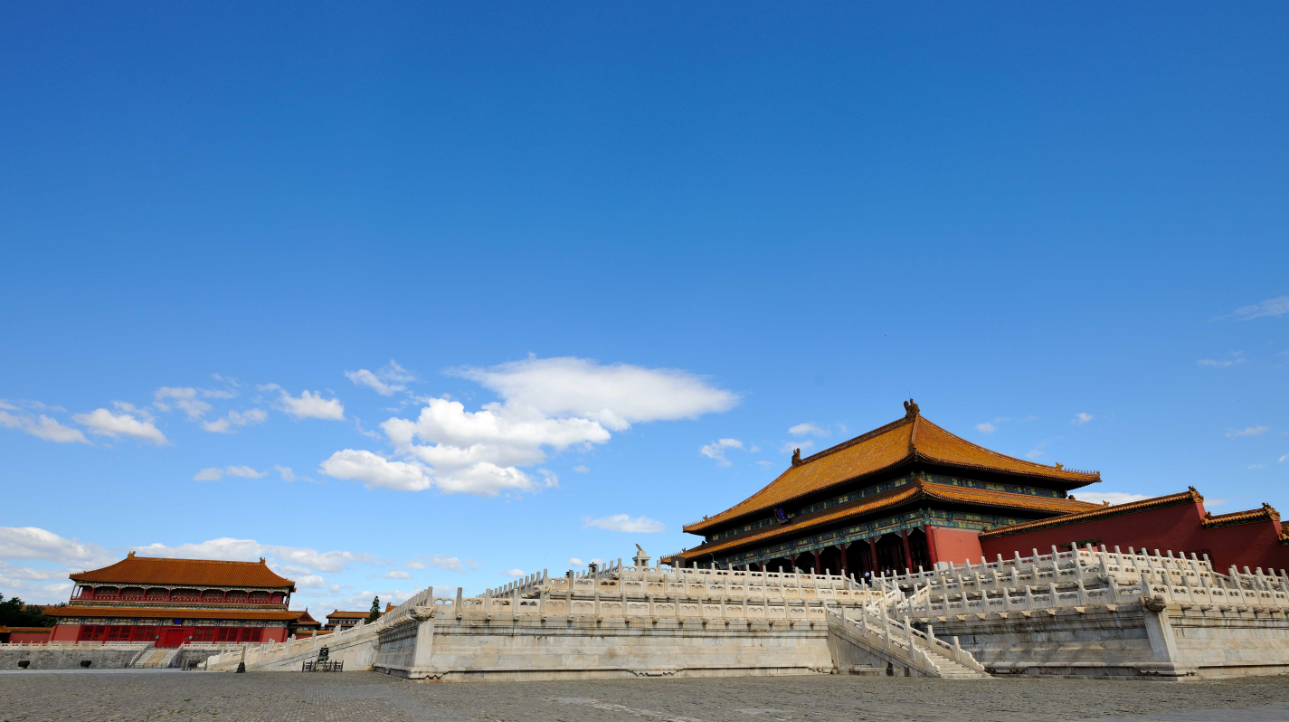
跟着课本去旅行 / 北京·故宫
从皇宫，到大家的博物馆
记一记：两个重要的年份。
1925年10月10日，
故宫博物院成立。
1987年，
故宫成为世界文化遗产。
认识自己的文化，也把它介绍给更多人。
图片与知识来源：故宫博物院官网 | 详细出处见备注
06
Notes:
过去，这里是皇宫。1925年10月10日，故宫博物院成立，更多人能够走进这里，认识历史和艺术。1987年，故宫被列入世界遗产名录。这说明它也是全人类共同珍惜的文化遗产。今天，我在这里介绍故宫，也是在做一件小小的文化分享。
图片来源：https://img.dpm.org.cn/Uploads/Picture/2020/04/17/s5e99275d2689f.jpg
知识参考：https://www.dpm.org.cn/about/about_view.html
实景照片／文物局部图。

Slide 7
跟着课本去旅行 / 北京·故宫
古老的故宫，也会用科技
想一想：不去北京，也能看故宫吗？
打开“全景故宫”，
可以在线游览宫殿。
进入“数字文物库”，
还能放大欣赏文物细节。
用新技术，让更多人遇见传统文化。
图片与知识来源：故宫博物院官网 | 详细出处见备注
07
Notes:
如果暂时不能去北京，也有办法逛故宫。故宫博物院有“全景故宫”，可以在线游览；还有“数字文物库”，让我们仔细欣赏文物。左边这幅画就是官网提供的文物局部图片。原来，古老的文化和现代科技也能成为好朋友。回家后，我们可以和家长一起查一查。
图片来源：https://img.dpm.org.cn/Uploads/Picture/2017/05/12/s591529137db2e.jpg
知识参考：https://pano.dpm.org.cn/；https://digicol.dpm.org.cn/
实景照片／文物局部图。

Slide 8
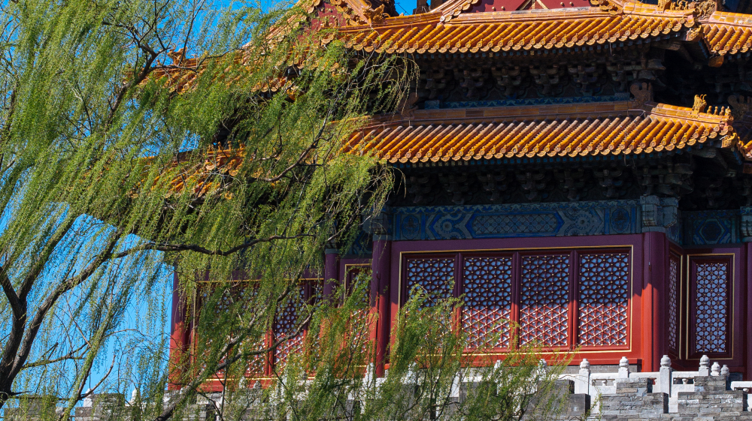
跟着课本去旅行 / 北京·故宫
我也能当“小小守护者”
从三件小事开始。
参观时：不乱摸，不刻画。
学习时：多观察，多提问。
回家后：
给家人讲一个故宫故事。
认真了解、好好爱护，就是在守护文化。
图片与知识来源：故宫博物院官网 | 详细出处见备注
08
Notes:
保护故宫，是不是只有大人才能做？其实我们也可以。参观的时候，不乱摸、不刻画，遵守展厅的规定；看到有意思的建筑，多问一句它为什么这样建；回家以后，把今天学到的故事讲给家人听。这些事情虽然小，但每个人都认真去做，就能带来很大的力量。
图片来源：https://img.dpm.org.cn/Uploads/Picture/2020/04/20/s5e9d3f7538d43.jpg
知识参考：https://www.dpm.org.cn/Visit.html#block6
实景照片／文物局部图。

Slide 9
跟着课本去旅行 / 北京·故宫
我的故宫之旅，还想继续！
最后问大家一个问题。
故宫很大，
装着六百多年的故事。
我的行动可以很小：
从认真了解、好好爱护开始。
下次去故宫，你最想找哪只屋顶小兽？
图片与知识来源：故宫博物院官网 | 详细出处见备注
09
Notes:
今天，我们一起认识了角楼、屋顶小兽、后三宫和珍贵的文物。我最喜欢的是屋顶上的小兽，因为它们让我发现：古人的智慧，有时就藏在不起眼的细节里。故宫很大，装着六百多年的故事；我的行动可以很小，从认真了解、好好爱护开始。下次去故宫，你最想找哪只小兽呢？谢谢大家！
图片来源：https://img.dpm.org.cn/Uploads/Picture/2020/04/20/s5e9d3ef250ba9.jpg
知识参考：https://www.dpm.org.cn/
实景照片／文物局部图。

